Slide 1


Slide 2






1 ВОПРОС/ÎNTREBARE
Восстановите слова, в которых мы оставили только гласные.
е о о и – Мультипликационный город, где хищники и травоядные
живут вместе.
и – Транспорт для движения вверх.
о у а – Безопасное пространство для пешеходов.
Restabiliți cuvintele în care au fost omise toate consoanele.
o o o i a – Oraș din desen animat, unde carnivorele și ierbivorile trăiesc
împreună.
a e o – Transportul, care te ridică sau coboară.
o u a – Spațiu sigur pentru pietoni.
3 ОТВЕТA/RĂSPUNSURI – 3 БАЛЛA/PUNCTE

Slide 3
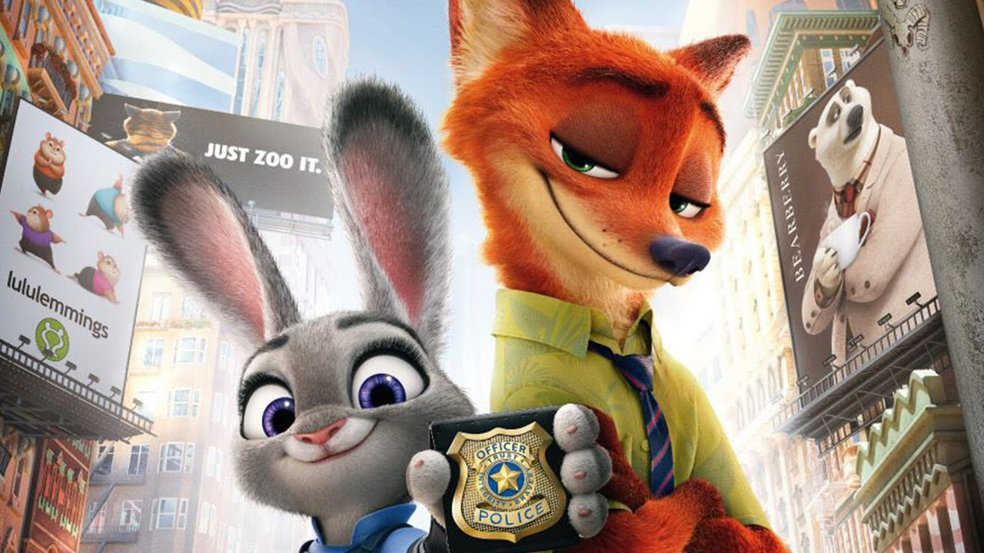

1 ОТВЕТ/RĂSPUNS
Зверополис / Zootopia
– 1 балл/punct.
Лифт / Ascensor – 1 балл/punct.
Тротуар / Trotuar – 1 балл/punct.
3 ОТВЕТA/RĂSPUNSURI – 3 БАЛЛA/PUNCTE

Slide 4
2 ВОПРОС/ÎNTREBARE
Сегодня в городах живут 3,5 миллиарда
человек. К какому году, по прогнозам,
в городах будут жить около 5 миллиардов:
2030 или 2100?
Astăzi circa 3,5 miliarde de persoane trăiesc în
orașe. În ce an, conform prognozelor, această
cifră va ajunge la 5 miliarde: în 2030 sau 2100?
1 ОТВЕТ/RĂSPUNS – 1 БАЛЛ/PUNCT

Slide 5
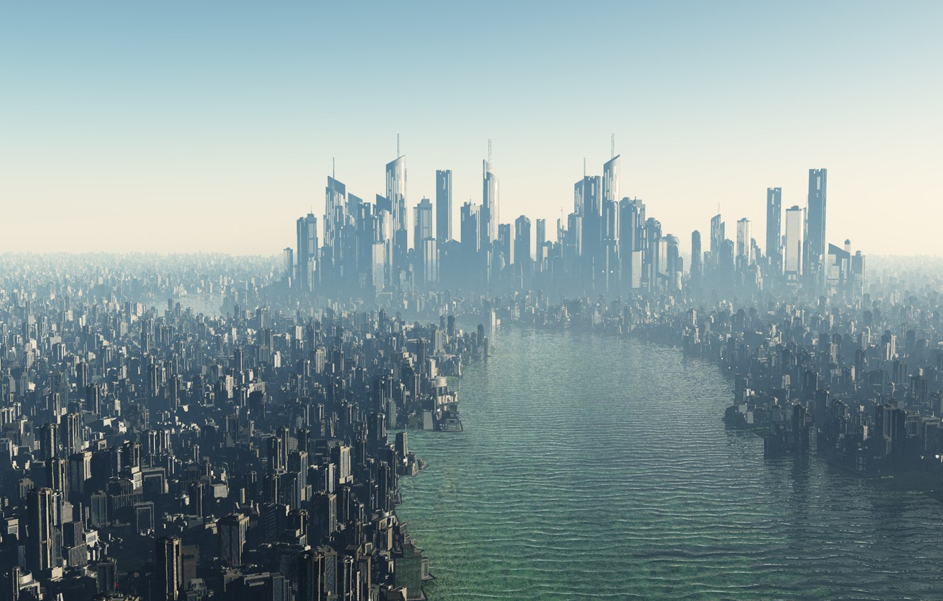
2 ОТВЕТ/RĂSPUNS
2030
1 ОТВЕТ/RĂSPUNS – 1 БАЛЛ/PUNCT

Slide 6
3 ВОПРОС/ÎNTREBARE
Верите ли вы, что современные лифты могут
передвигаться со скоростью до 64 км/ч?
E adevărat sau fals că ascensoarele moderne
pot atinge viteza de 64 km/h?
1 ОТВЕТ/RĂSPUNS – 1 БАЛЛ/PUNCT

Slide 7
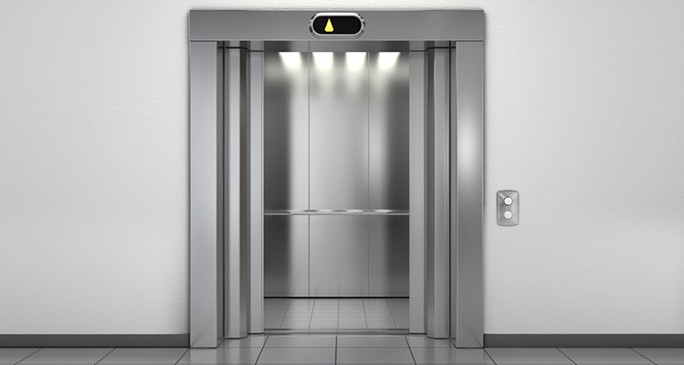
3 ОТВЕТ/RĂSPUNS
Верю /
Adevărat
1 ОТВЕТ/RĂSPUNS – 1 БАЛЛ/PUNCT

Slide 8
4 ВОПРОС/ÎNTREBARE
Чтобы быть самым стабильным и развитым городом в мире,
одних денег недостаточно. Абу-Даби, столица
нефтедобывающей страны ОАЭ, занимает 13 место
из-за не самой хорошей ТАКОЙ обстановки. Какой?
Cantitatea mare de bani nu este suficientă pentru a fi în topul
celor mai stabile și dezvoltate orașe din lume. De exemplu,
Abu Dhabi, capitala Emiratelor Arabe Unite, un exportator
major de petrol, ocupă doar locul 13 în acest top. De vină e
situația… Finisați printr-un cuvânt.
1 ОТВЕТ/RĂSPUNS – 1 БАЛЛ/PUNCT

Slide 9
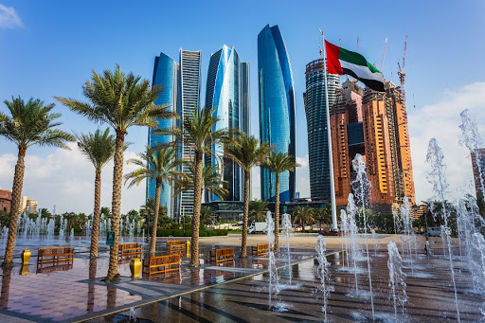
4 ОТВЕТ/RĂSPUNS
Экологической /
Ecologică
1 ОТВЕТ/RĂSPUNS – 1 БАЛЛ/PUNCT

Slide 10
5 ВОПРОС/ÎNTREBARE
Что для повышения безопасности и
привлечения внимания стилизуют под
картошку фри, клавиши пианино или ножи
и вилки?
Ce a fost stilizat în formă de french fries, clape ale
pianului sau furculițe, pentru a spori nivelul de
securitate al unei categorii de oameni?
1 ОТВЕТ/RĂSPUNS – 1 БАЛЛ/PUNCT

Slide 11
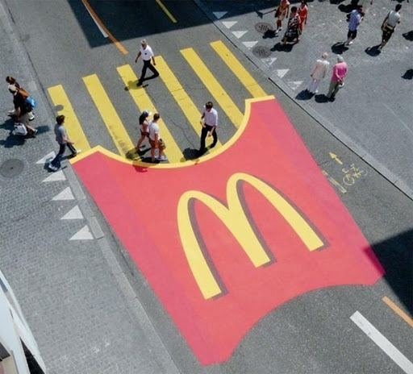
5 ОТВЕТ/RĂSPUNS
Пешеходный переход /
Trecere de pietoni
1 ОТВЕТ/RĂSPUNS – 1 БАЛЛ/PUNCT

Slide 12
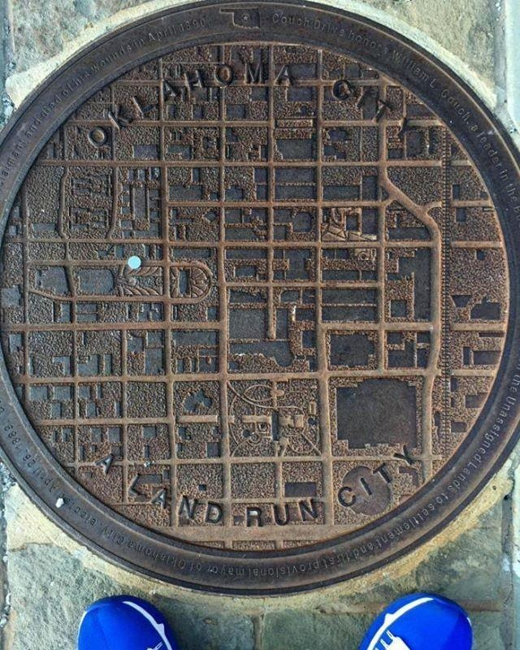
6 ВОПРОС/ÎNTREBARE
Такие необычные люки есть
в американском городе
Оклахома-Сити.
Что означает точка на них?
Astfel de obiecte neobișnuite pot
fi găsite în Oklahoma City.
Ce semnifică punctul alb de pe
acestea?
1 ОТВЕТ/RĂSPUNS – 1 БАЛЛ/PUNCT

Slide 13
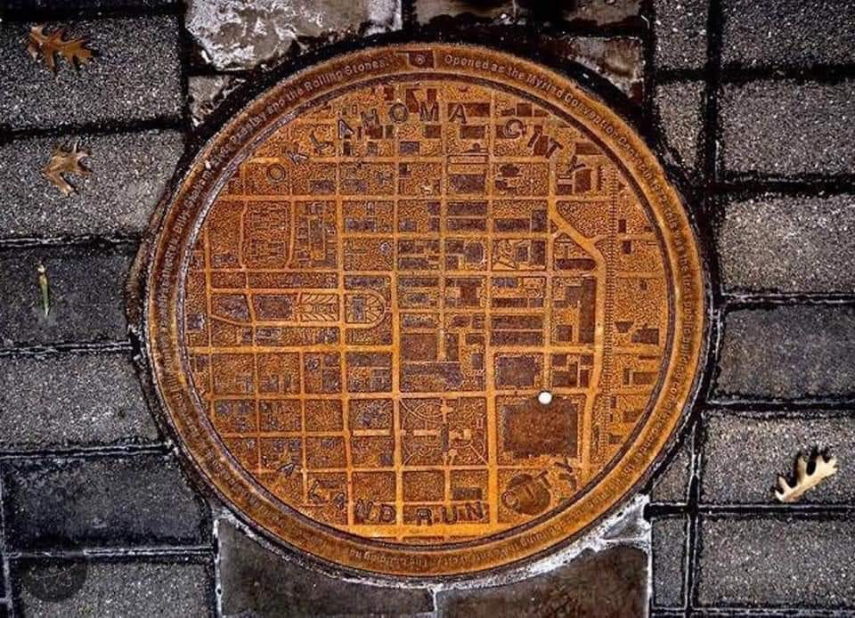
6 ОТВЕТ/RĂSPUNS
Место, где находится люк /
Poziționarea geografică
a acestuia
1 ОТВЕТ/RĂSPUNS – 1 БАЛЛ/PUNCT

Slide 14
7 ВОПРОС/ÎNTREBARE
Сеул – один из самых социально устойчивых городов мира.
Городские органы добились этого за счёт снижения уровня
АЛЬФЫ. Теперь там безопасно гулять даже по ночам.
Назовите АЛЬФУ.
Seul este unul dintre cele mai sustenabile orașe din lume.
Autoritățile locale au reușit aceasta datorită reducerii
considerabile al nivelului Ei. La moment puteți să vă plimbați
prin oraș și noaptea târziu, simțindu-vă în siguranță.
Ce este EA?
1 ОТВЕТ/RĂSPUNS – 1 БАЛЛ/PUNCT

Slide 15
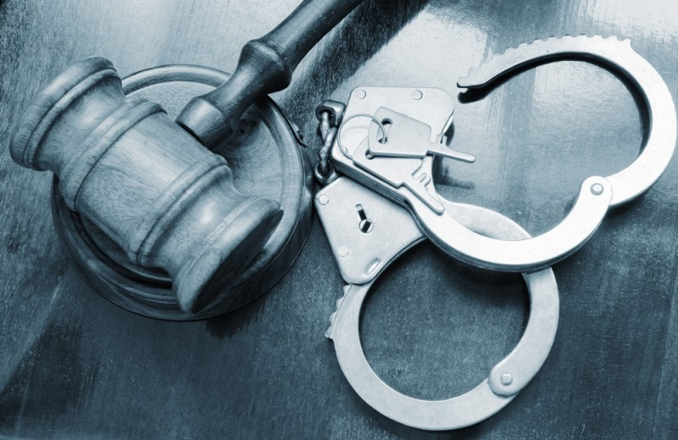
7 ОТВЕТ/RĂSPUNS
Преступность /
Criminalitatea
1 ОТВЕТ/RĂSPUNS – 1 БАЛЛ/PUNCT

Slide 16

BRAVO !

